Slide 1
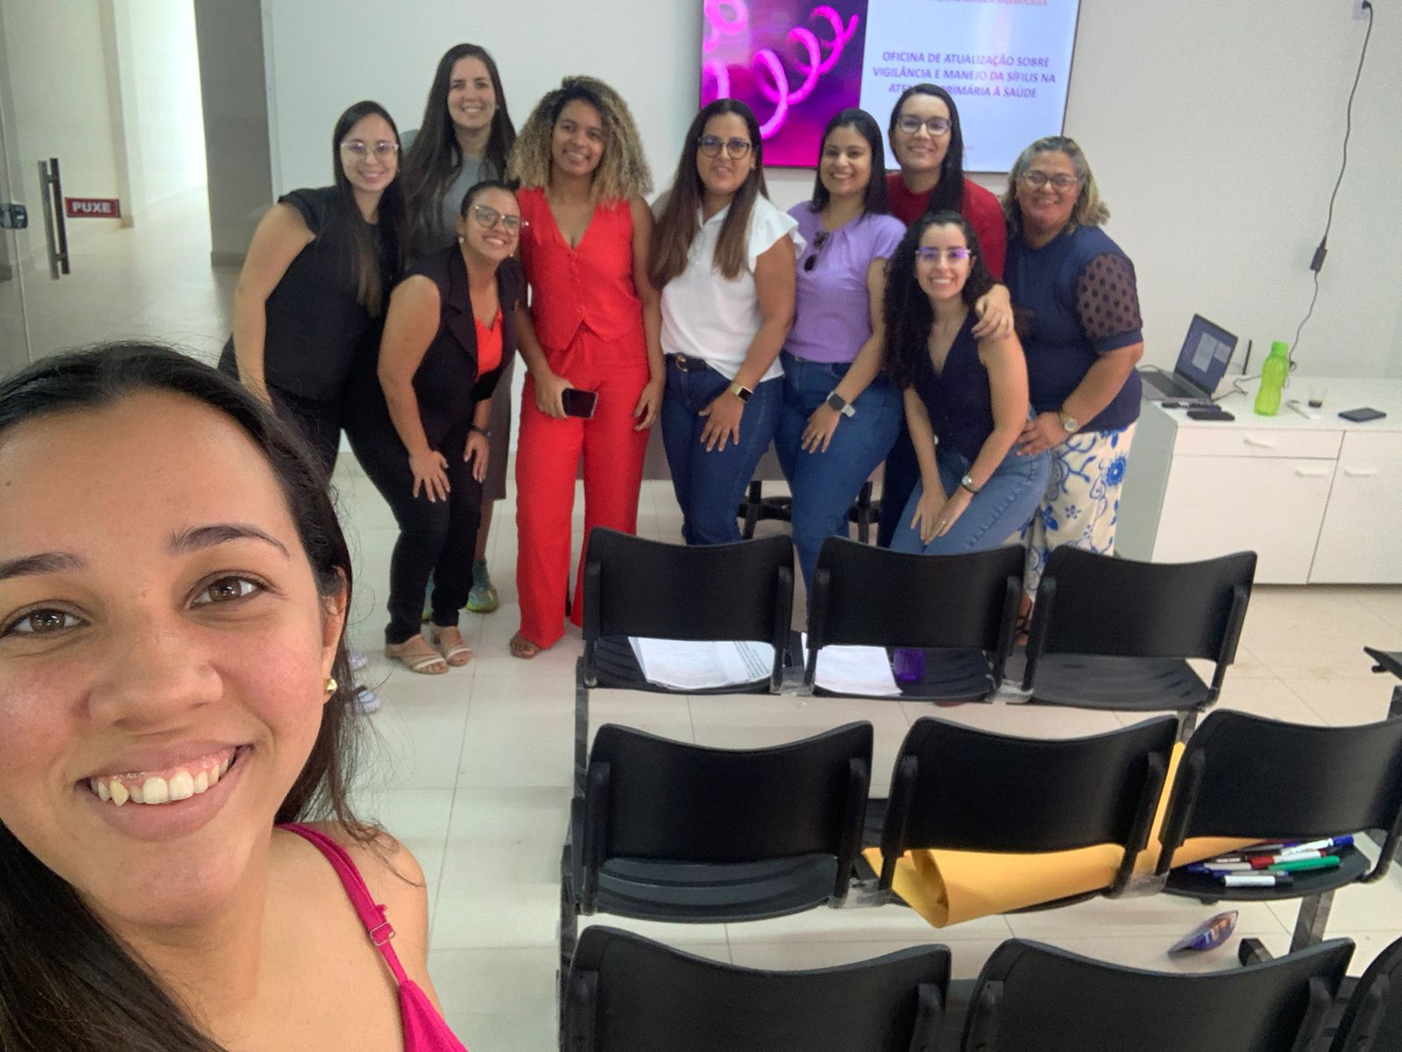
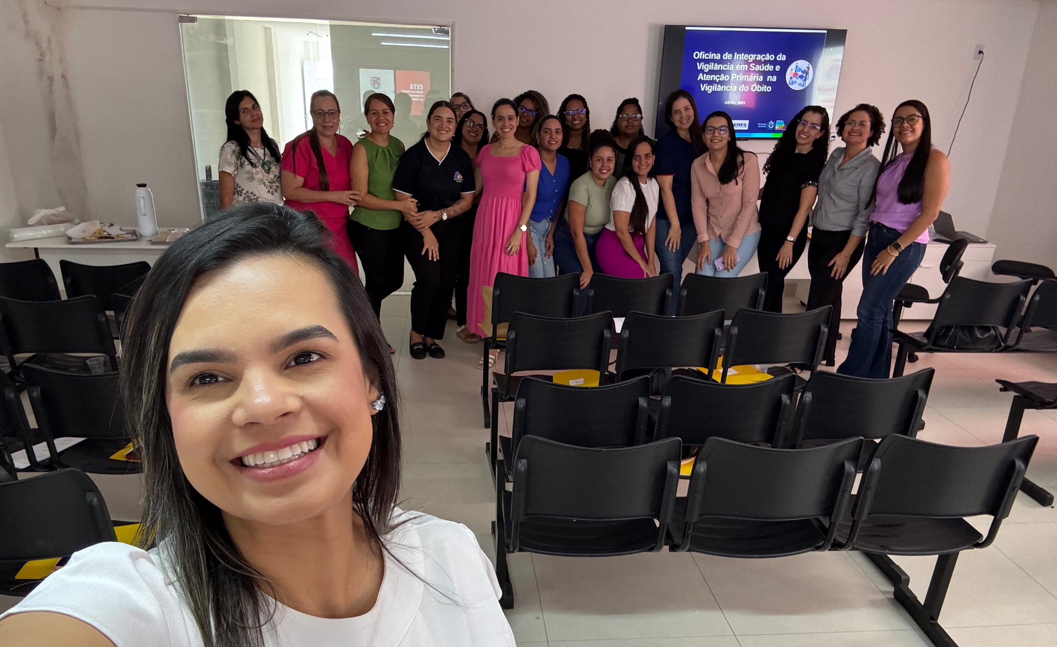
Integração da Atenção Primária à Saúde (APS) e Vigilância Epidemiológica (VE): Redução da Mortalidade fetal e Infantil no município de Paudalho
Amanda Karollyne Gomes de Lira Sousa, Alana Lais Cavalcante Gomes Barros, Dinally Gizelle Tavares de Andrade Melo, Janaina Larissa Santana Andrade, Olívia de Carvalho Modesto.
*Autor correspondente: liraamandaenf@gmail.com
OBJETIVO DA EXPERIÊNCIA
OBJETIVOS
Garantir a continuidade do cuidado reduzindo a mortalidade fetal e infantil, com o fortalecimento e integração da APS e V.E. no município de Paudalho.
Fortalecer a integração entre APS e VE e reduzir mortalidade fetal e infantil.
DESCRIÇÃO DA EXPERIÊNCIA
RESULTADOS
A APS e a Vigilância em Saúde (VS) desempenham papel estratégico na organização das RAS. A integração dessas ações é um desafio promissor para o SUS. Em Paudalho, essa integração vem sendo fortalecida por meio de oficinas que qualificam os profissionais da APS e VE, promovendo ações de promoção à saúde e prevenção de doenças, com rastreamento, notificação, monitoramento e execução de ações baseadas em evidências. Isso tem refletido positivamente na redução da mortalidade fetal e infantil.
O fortalecimento da integração da APS e a VE promove o cuidado integral e eficiente, atendendo às necessidades do binômio mãe e feto. Isso se traduz em redução da mortalidade fetal e infantil, graças ao diagnóstico, acompanhamento e tratamento em tempo oportuno. Além disso, essa integração contribui para a redução da morbimortalidade, por meio de ações eficazes que promovem a saúde e o bem-estar. Portanto, essa integração é essencial para garantir uma atenção de qualidade e promover saúde.
APRENDIZADO E ANÁLISE CRÍTICA
CONCLUSÃO E/OU RECOMENDAÇÕES
Através da integração da APS e VE, observa-se a sustentabilidade e a qualidade dos serviços de saúde, a partir do investimento em recursos humanos e materiais, com melhoria na comunicação entre os profissionais, estabelecendo mecanismos de avaliação e monitoramento, com articulação entre as coordenações, reuniões colegiadas, fortalecendo vínculo e melhoria contínua dos serviços de saúde.
A integração da APS e VE no município de Paudalho tem apresentado resultados significativos, incluindo, melhoria a saúde da população com o fim das barreiras assistenciais e acesso facilitado a exames diagnósticos, permitindo intervenções mais precoces e eficazes. Esses resultados demonstram o potencial da integração dos serviços para melhorar a saúde da população e redução dos índices de mortalidade fetal e infantil.

